Slide 1
스프링의 api의 특징과 기능 사용
순천향대학교
컴퓨터시스템연구실
유동균
24/01/08

Slide 2
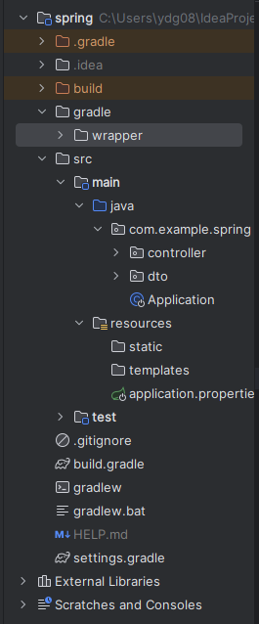
Spring Boot 구조의 파일
Spring Boot는 MVC패턴으로 구성됨
=> src/main/java/com.example.spring
이 부분에는 controller, dto, 엔티티 등의 java파일이 들어가는 부분
=> src/resources
Static파일에는 css, js 외에 이미지 파일들을 저장
Templates파일에는 html파일들이 저장
=>build.gradle
Gradle은 기본설정, 의존성 주입 등의 기능을 하는 오픈소스 빌드 자동화 도구

Slide 3
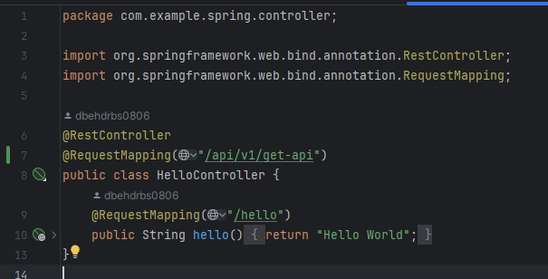
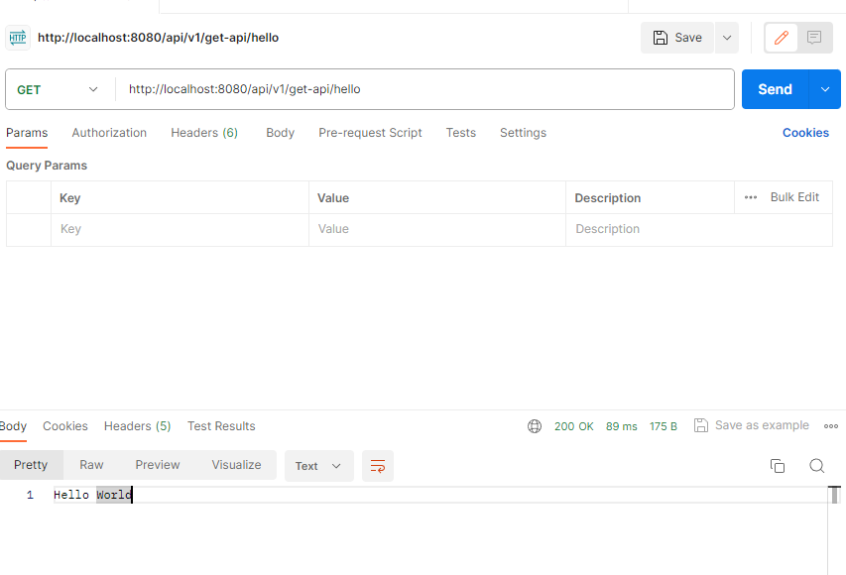
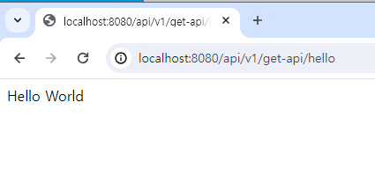
URL mapping의 예시
@어노테이션: 주석과 같이 사용자에게 정보를 제공

Slide 4
Rest Api
분산형 HTTP아키텍쳐 즉 api를 분산형태로 생성해 (HTTP 기반)다른 어플리케이션에서도 통신, 사용 가능하게 해주는 api
GET, POST, PUT, DELETE 등등 (CRUD Operation)
@GetMapping: 해당 URL에 알맞은 리소스를 조회할 때 사용
@PostMapping: 해당 URL에 알맞은 리소스 저장 시 사용
@PutMapping: 동작은 post와 유사(수정 시 사용) 멱등성을 가짐
@DeleteMapping:URL에서 해당 리소스를 삭제할 때 사용
*멱등성이란 여러 번 계산을 하여도 같은 결과가 나오는 성질

Slide 5
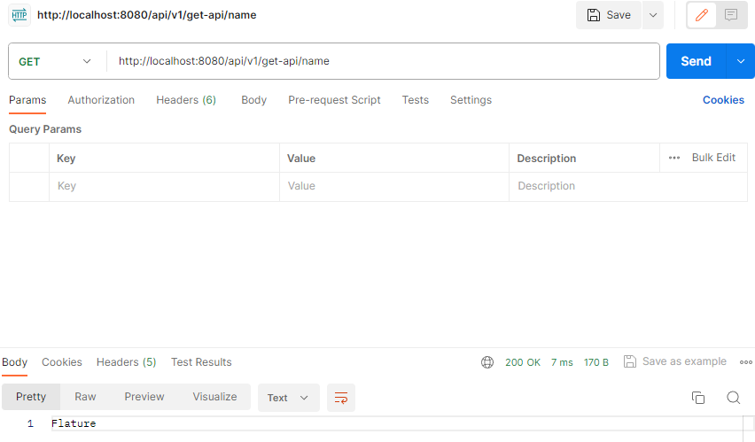
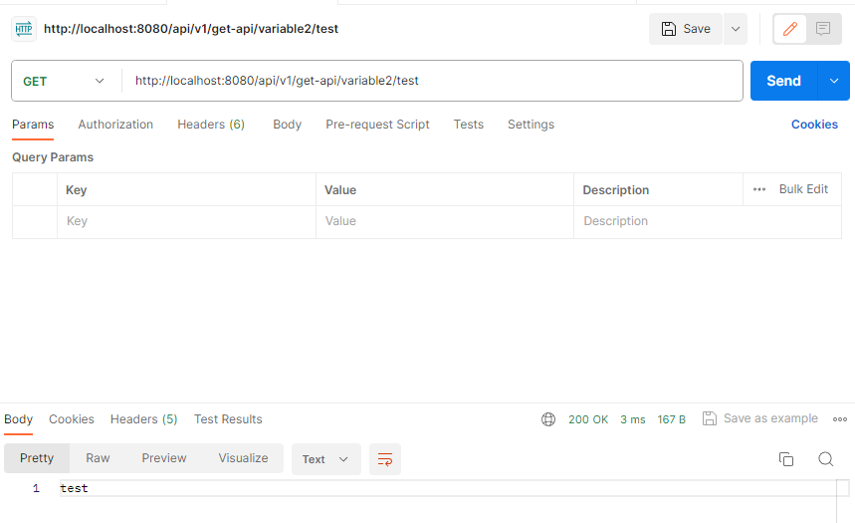
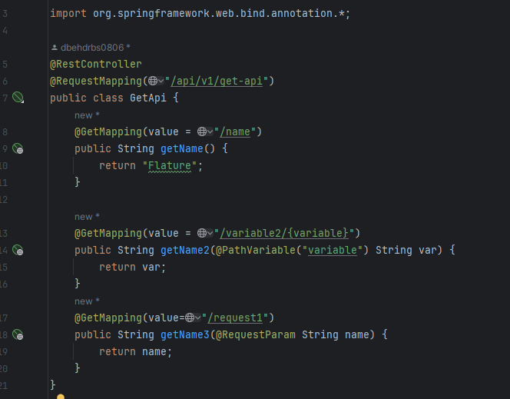
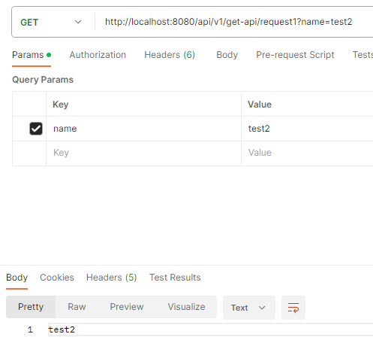
GetMapping

Slide 6
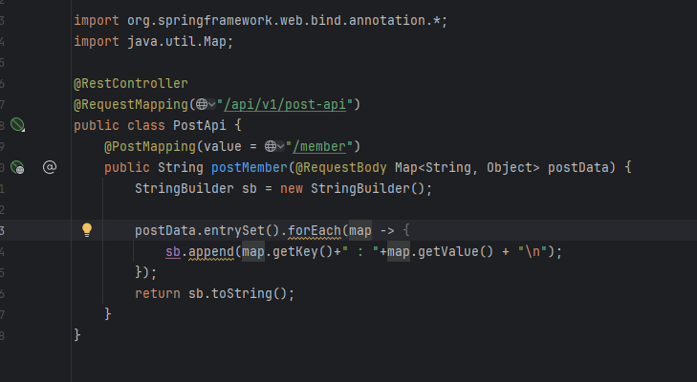
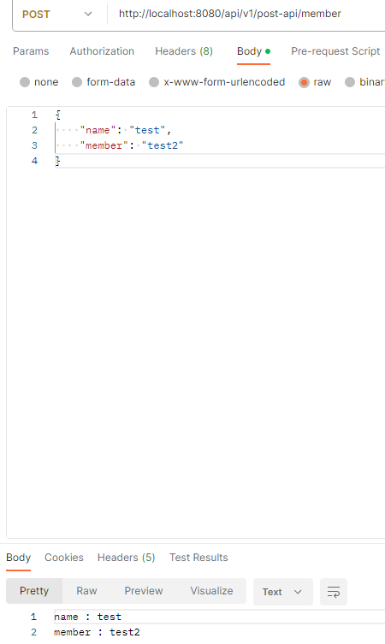
PostMapping
Postman Api 에서 입력한 값을 저장하고 사용
JSON으로 전송
@RequestBody 어노테이션은 HTTP의 body내용을 객체에 mapping하는 역할
postMember메소드는 post요청 처리 map컨테이너를 사용한 매개변수(postData)로 이용
키와 값을 문자열로 변환한다

Slide 7
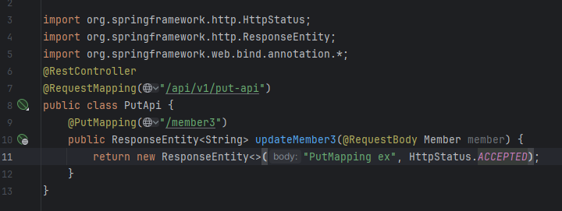
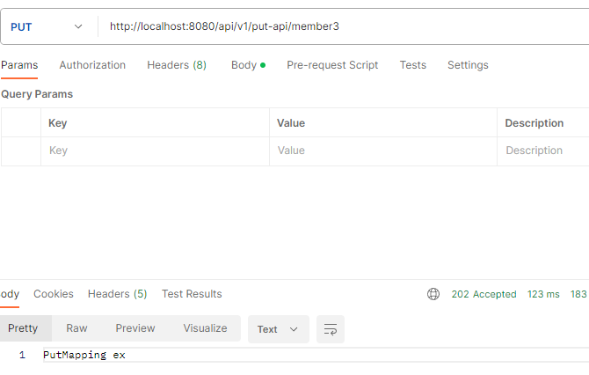
PutMapping
ResponseEntity: spring에서 제공하는 클래스 중 하나로
HTTP 요청(request), (response)에 맞는 HttpHeader과 HttpBody를 포함하며
ResponseEntity는 서버에 들어온 요청을 응답 데이터로 구성해 전달함
HttpStatus.ACCEPTED는 응답코드를 202로 변경

Slide 8
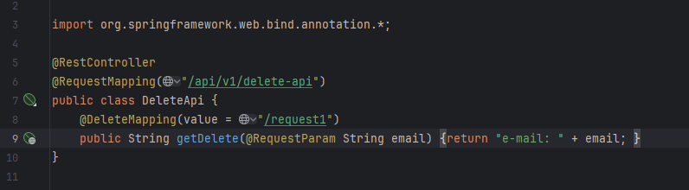
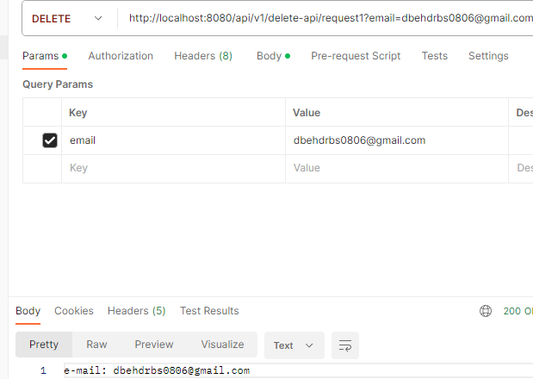
DeleteMapping
보여지는 URL에서의 내용은 다른 Mapping들과 다를게 없지만 DB를 쓰게 되면 반영하는 차이(삭제)가 있음

